Slide 1
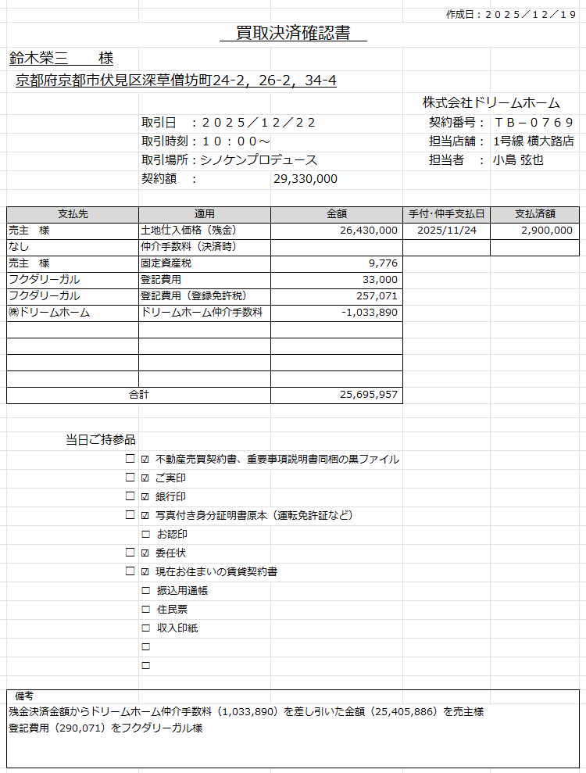
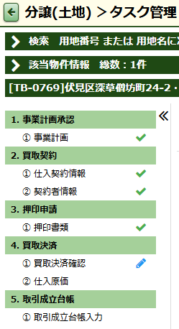
買取決済確認の入力方法について
買取決済は、物件ごとに入力する事項の変更が多くあると思います。
この手順を参考に入力をお願いいたします。
買取決済確認の入力方法を理解いただくことで、
エクセルで作成している買取時の決済確認書の入力が不要となります。
必要項目を入力すると、別途エクセルで作成する必要はなくなり、ダイテックから自動作成できます

Slide 2
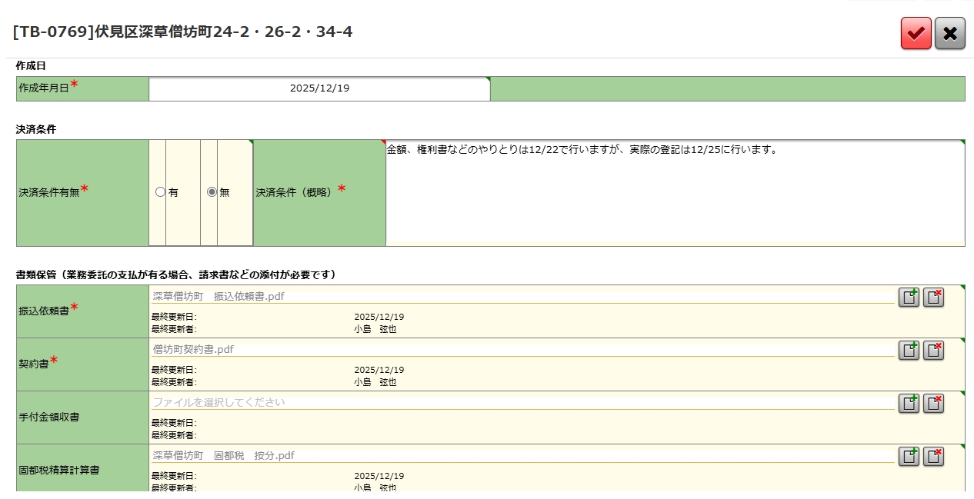
必要な項目に入力、ファイルの保存を行って下さい。
作成日
作成年月日を入力
決済条件
決済条件の有無、 概略を入力
書類保管
振込依頼書
契約書
手付金領収書
固都税精算計算書 （次頁につづく）

Slide 3
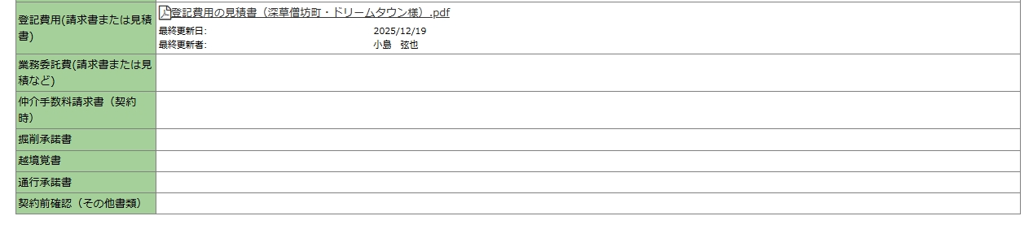
書類保管（つづき）
登記費用（請求書または見積書）
業務委託費（請求書または見積書）
契約書
手付金領収書
掘削承諾書
越境覚書書
通行承諾書
その他契約前に確認した書類
決済後に、販売できないなど問題を発生させないため、
仕入決済を行うまでに、確認が終了していること
取引日時
取引日
取引場所
取引時刻

Slide 4
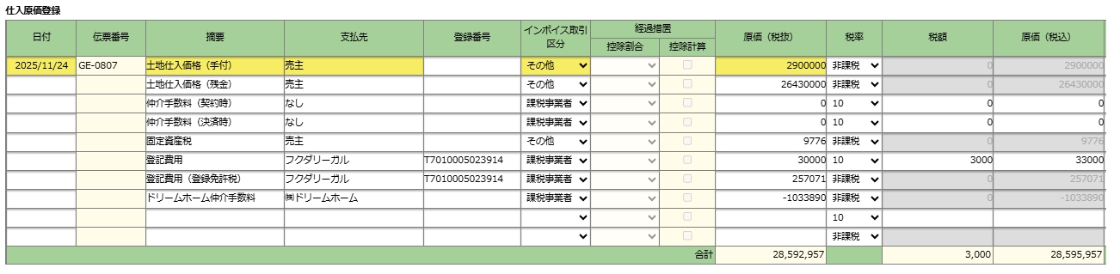
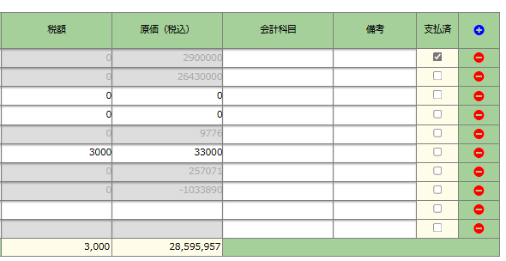
上から四行目までは、固定項目です。摘要を変更すると、決済確認書が正しく出力されません。
日付：
支払った日を入力します。通常の取引であれば、買取決済確認を行うときには、
手付金の支払いと、仲介手数料を2回に分けて支払った場合、仲介手数料（契約時）の入力が必要です。
摘要：
1行目：土地仕入価格（手付）
2行目：土地仕入価格（残金）
3行目：仲介手数料（契約時）
4行目：仲介手数料（決済時）
上記は、変更しないでください。古い事業計画で承認を得ている場合、1行目～4行目を上記の通り修正してください。
支払先名：
売主や取引先名を入力
登録番号：
インボイス適格請求書発行事業者番号を入力 （Tで始まる番号）
インボイス取引区分：
個人の売主様の場合は、【その他】
インボイス適格請求書発行事業者番号を入力した事業者、インボイス適格請求書発行事業者だが、登録番号が分からない場合は、【課税事業者】
原価（税抜）：
それぞれの税抜金額を入力
税率：
それぞれの取引について、消費税がかかるものは、 課税となり【税率を選択】
原価（税込）：
それぞれの取引についての金額を確認
支払済：
手付金、仲介手数料（契約時）を支払っている場合は、支払済に☑をつける。まだ支払っていないものは、☑を外す。

Slide 5
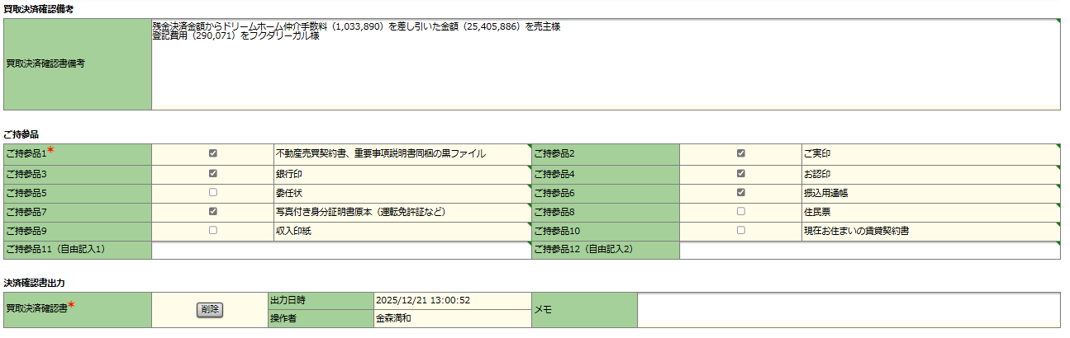



買取決済確認備考
備考には、支払先が２カ所ある場合など、管理部への共有情報を入力
ご持参品
契約時に必要な書類等に☑を入れる。
ご持参品11、12は自由記に記載できます。
決済確認書出力
必ず出力し、金額などの間違いがないかご確認下さい。
※一度出力すると、 になります。
修正後のデータをダウンロードする場合は、
一度削除する必要があります。
の順番にクリックすると、
再出力が可能となります

